Slide 1



Proactieve ZorgPlanning (ACP) bij patiënten met dementie
Yvonne Schulpen, CM dementie, Zuyderland Thuiszorg
Judith Pleunis, kaderhuisarts Eerstelijns Ouderengeneeskunde
Belangenverstrengeling: geen

Slide 2
Proactieve ZorgPlanning bij dementie too litlle, too late?
Casemanager -> vanuit wensen en behoeften van de patiënt
Huisarts/praktijkondersteuner -> vanuit somatisch oogpunt -> reanimeren? IC? Etc?
Communicatie?

Slide 3

Proactieve ZorgPlanning bij dementie wat houdt ons tegen?

Slide 4
Proactieve ZorgPlanning bij dementie wat houdt ons tegen?
Barrières | Stimulerende factoren
Onzekerheid over wanneer PZP te plannen | Tijdige start bij milde dementie
Hoe moet je plannen voor een onzekere toekomst? | Betrek alle stakeholders
Onvoldoende kennis over dementie | Bespreek sociale EN medische onderwerpen gericht op een zo normaal mogelijk leven
Moeite om wilsbekwaamheid van de patiënt in te schatten
Veranderende voorkeuren
Tilburgs B, Vernooij-Dassen M,Koopmans R, van Gennip H, Engels Y, Perry M(2018) Barriers and facilitators for GPs in dementia advance care planning: A systematic integrativereview. PLoS ONE 13(6): e0198535. https://doi.org/10.1371/journal.pone.0198535

Slide 5
Proactieve ZorgPlanning Dimensies
Fysieke dimensie
Psychische dimensie
Sociale dimensie
Spirituele dimensie
Financiële dimensie
NHG-standaard dementie, Zorgstandaard dementie

Slide 6
Proactieve ZorgPlanning Wanneer?
PRO-ACTIEF
Zo snel mogelijk na diagnose
Wanneer de patiënt nog wilsbekwaam is, zodat hij zijn zorgdoelen zelf kan benoemen en de reikwijdte van de bijbehorende behandelwensen kan overzien

Slide 7
Proactieve ZorgPlanning Wat?
Zorgplanning en zorgdoel formuleren:
waar, hoe wil ik verzorgd worden?
waar wil ik sterven?
is dit realiseerbaar?
welke behandeling wil ik nog ondergaan/verbied ik?
Kennis van normen en waarden patiënt
Sociale context patient:
Sociaal netwerk -> contactpersoon, wettelijk vertegenwoordiger? Beleving van die naasten?
Thuissituatie -> kan patient nog veilig thuis blijven wonen?
Bewust afscheid nemen
Testament

Slide 8
Proactieve ZorgPlanning Hoe?
SHARED- DECISION MAKING
Kennismaking patiënt: levensverhaal, normen en waarden
Met goedkeuring van de patient:
Besteed aandacht aan beleving naasten/mantelzorger
Betrek de naaste/mantelzorger bij de bespreking van het proactieve zorgplan
Beleving: kwaliteit van leven, angsten en bezorgdheden toekomst
Begeleid bij formuleren zorgdoelen en zorgplanning
Peil ziekte-inzicht
Medische zorg gericht op behoud van kwaliteit van leven in plaats van op medische behandeling

Slide 9
Proactieve ZorgPlanning Teamwerk
Huisarts
opsporing, analyse kwetsbaarheid, PZP, casemanagement
Specialist Ouderengeneeskunde
consulent
Praktijkondersteuner/Casemanager Dementie
gesprek aangaan vanuit wensen en behoeften
Thuiszorg/assistente
signaleren
Palliatief Consulent
Geestelijk verzorger

Slide 10
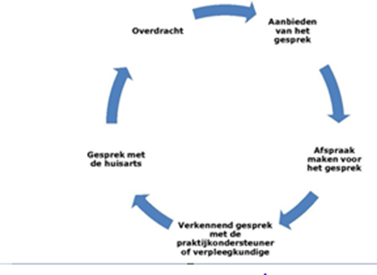
Proactieve ZorgPlanning

Slide 11
Proactieve ZorgPlanning Overdracht
Hoe zorg je voor lijnloze communicatie?
TIPS??

Slide 12
Proactieve ZorgPlanning bij patiënten met dementie Take Home Messages
Proactieve ZorgPlanning: meer dan Niet Reanimerenverklaring
Shared Decisionmaking: patient en mantelzorger
Ken je patiënt, in alle dimensies!
Betrek naasten
Teamwerk
Overdracht

